Slide 1
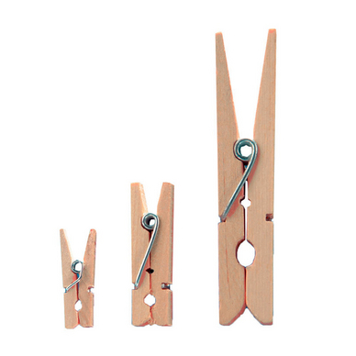
La pince à linge

Slide 2
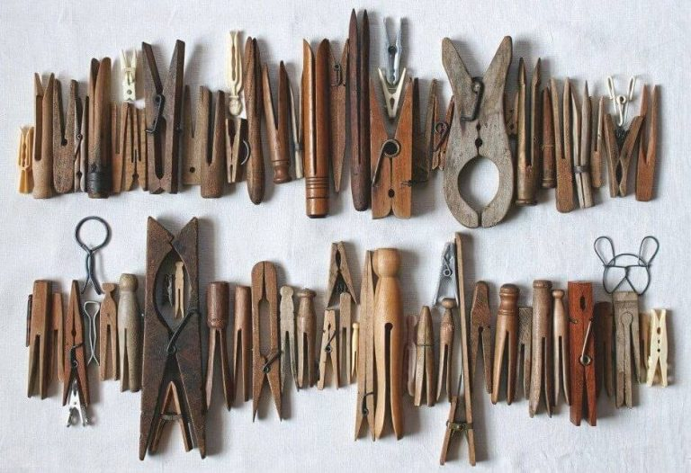

Slide 3
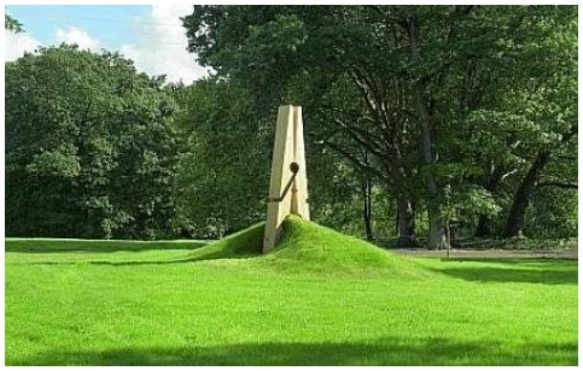
La pince à linge géante: Nehmet Ali Dysal)

Slide 4
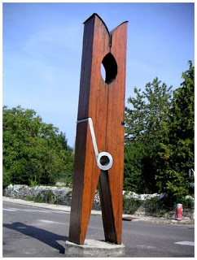
La pince à linge géante: Corinne Simon

Slide 5
Dessinez
une pince à linge
comme vous l’imaginez.

Slide 6
Combien de parties
ont les pinces à linge?

Slide 7
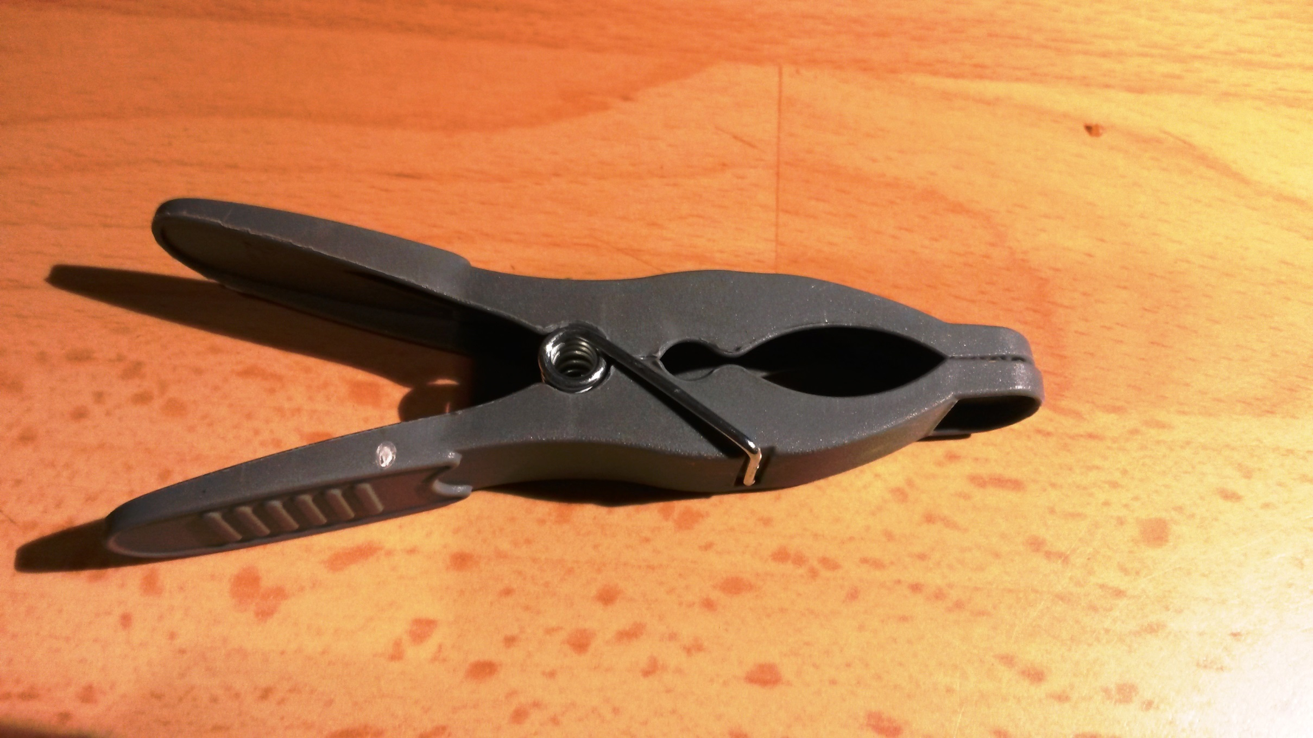

Slide 8
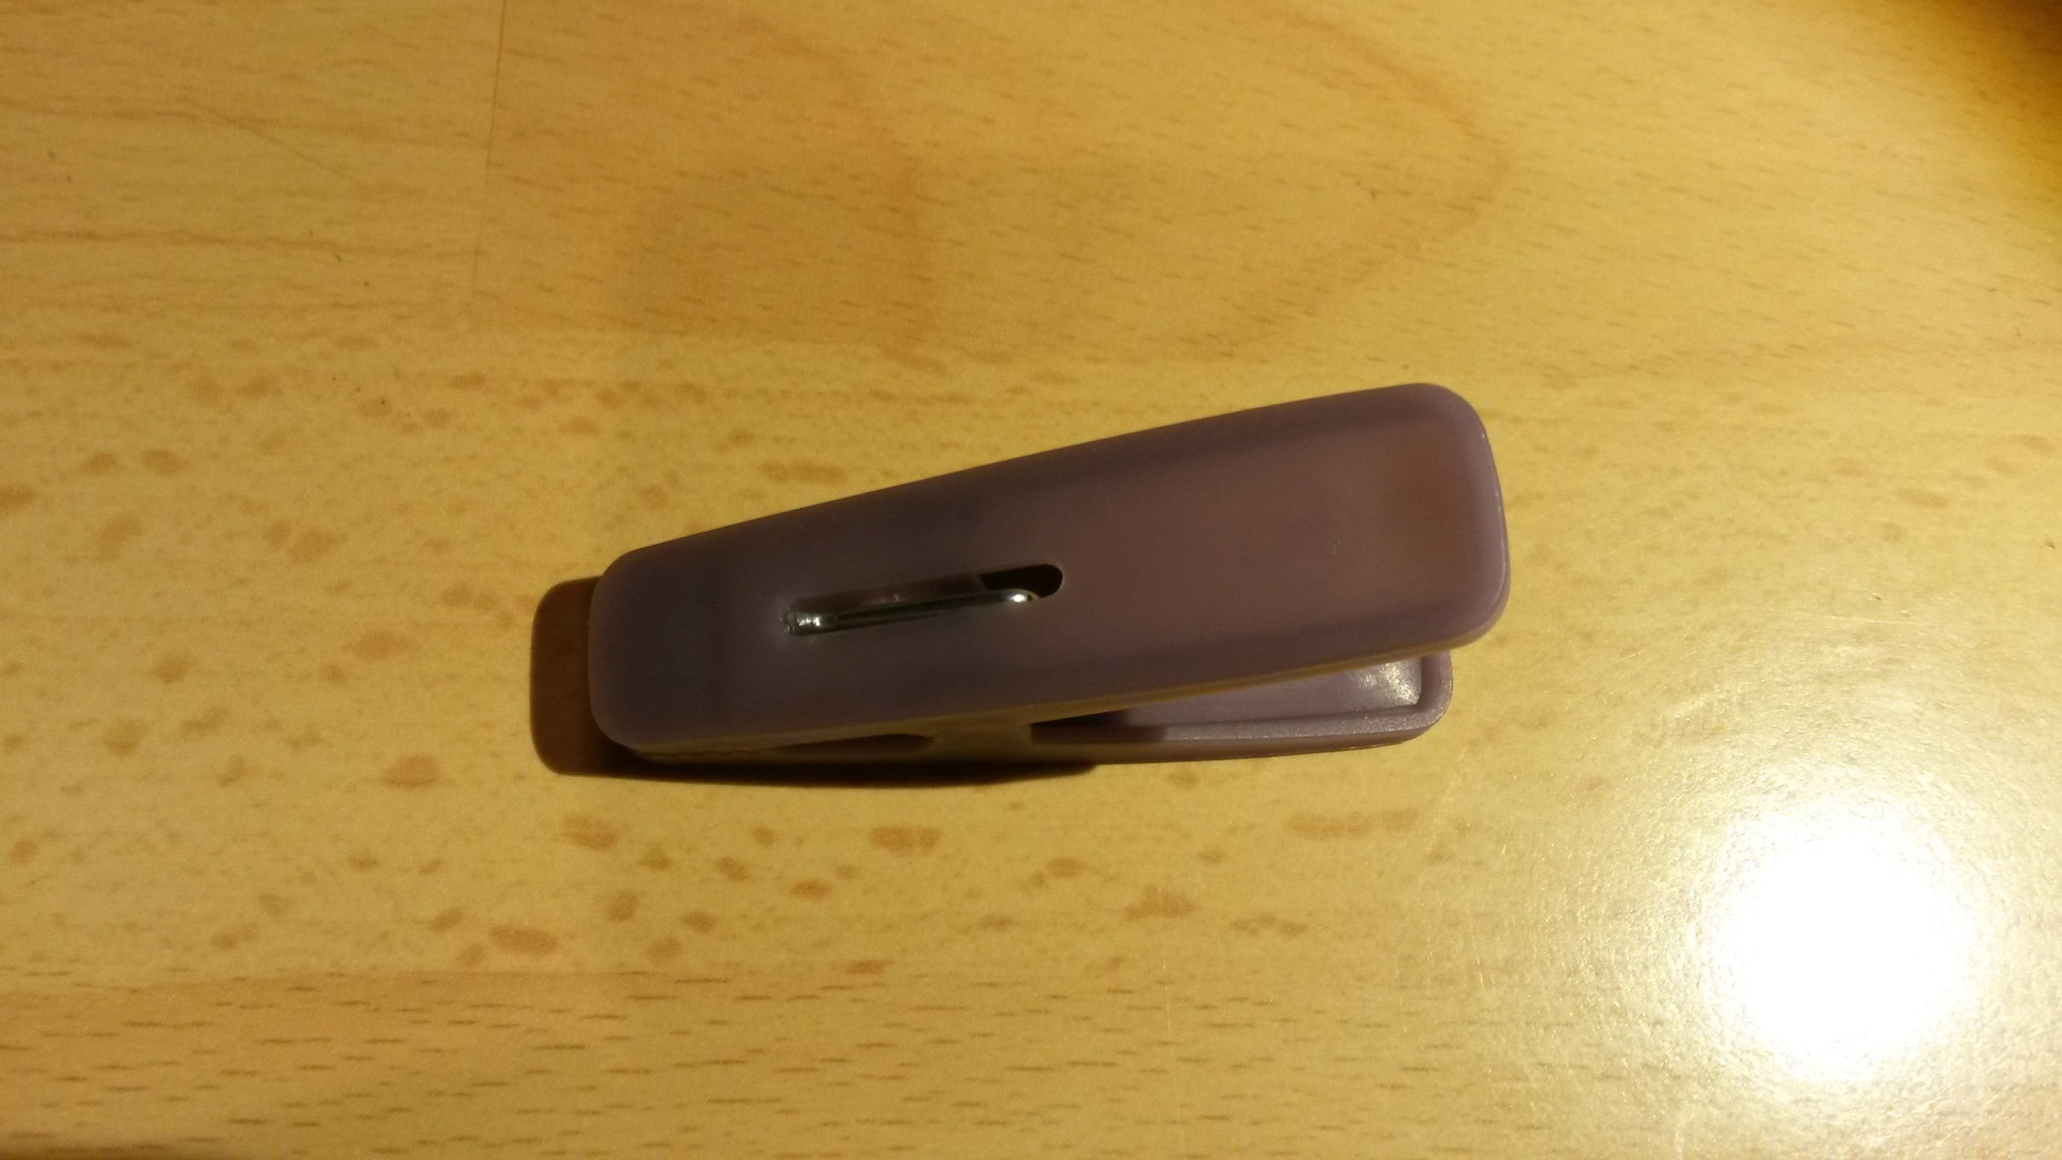

Slide 9
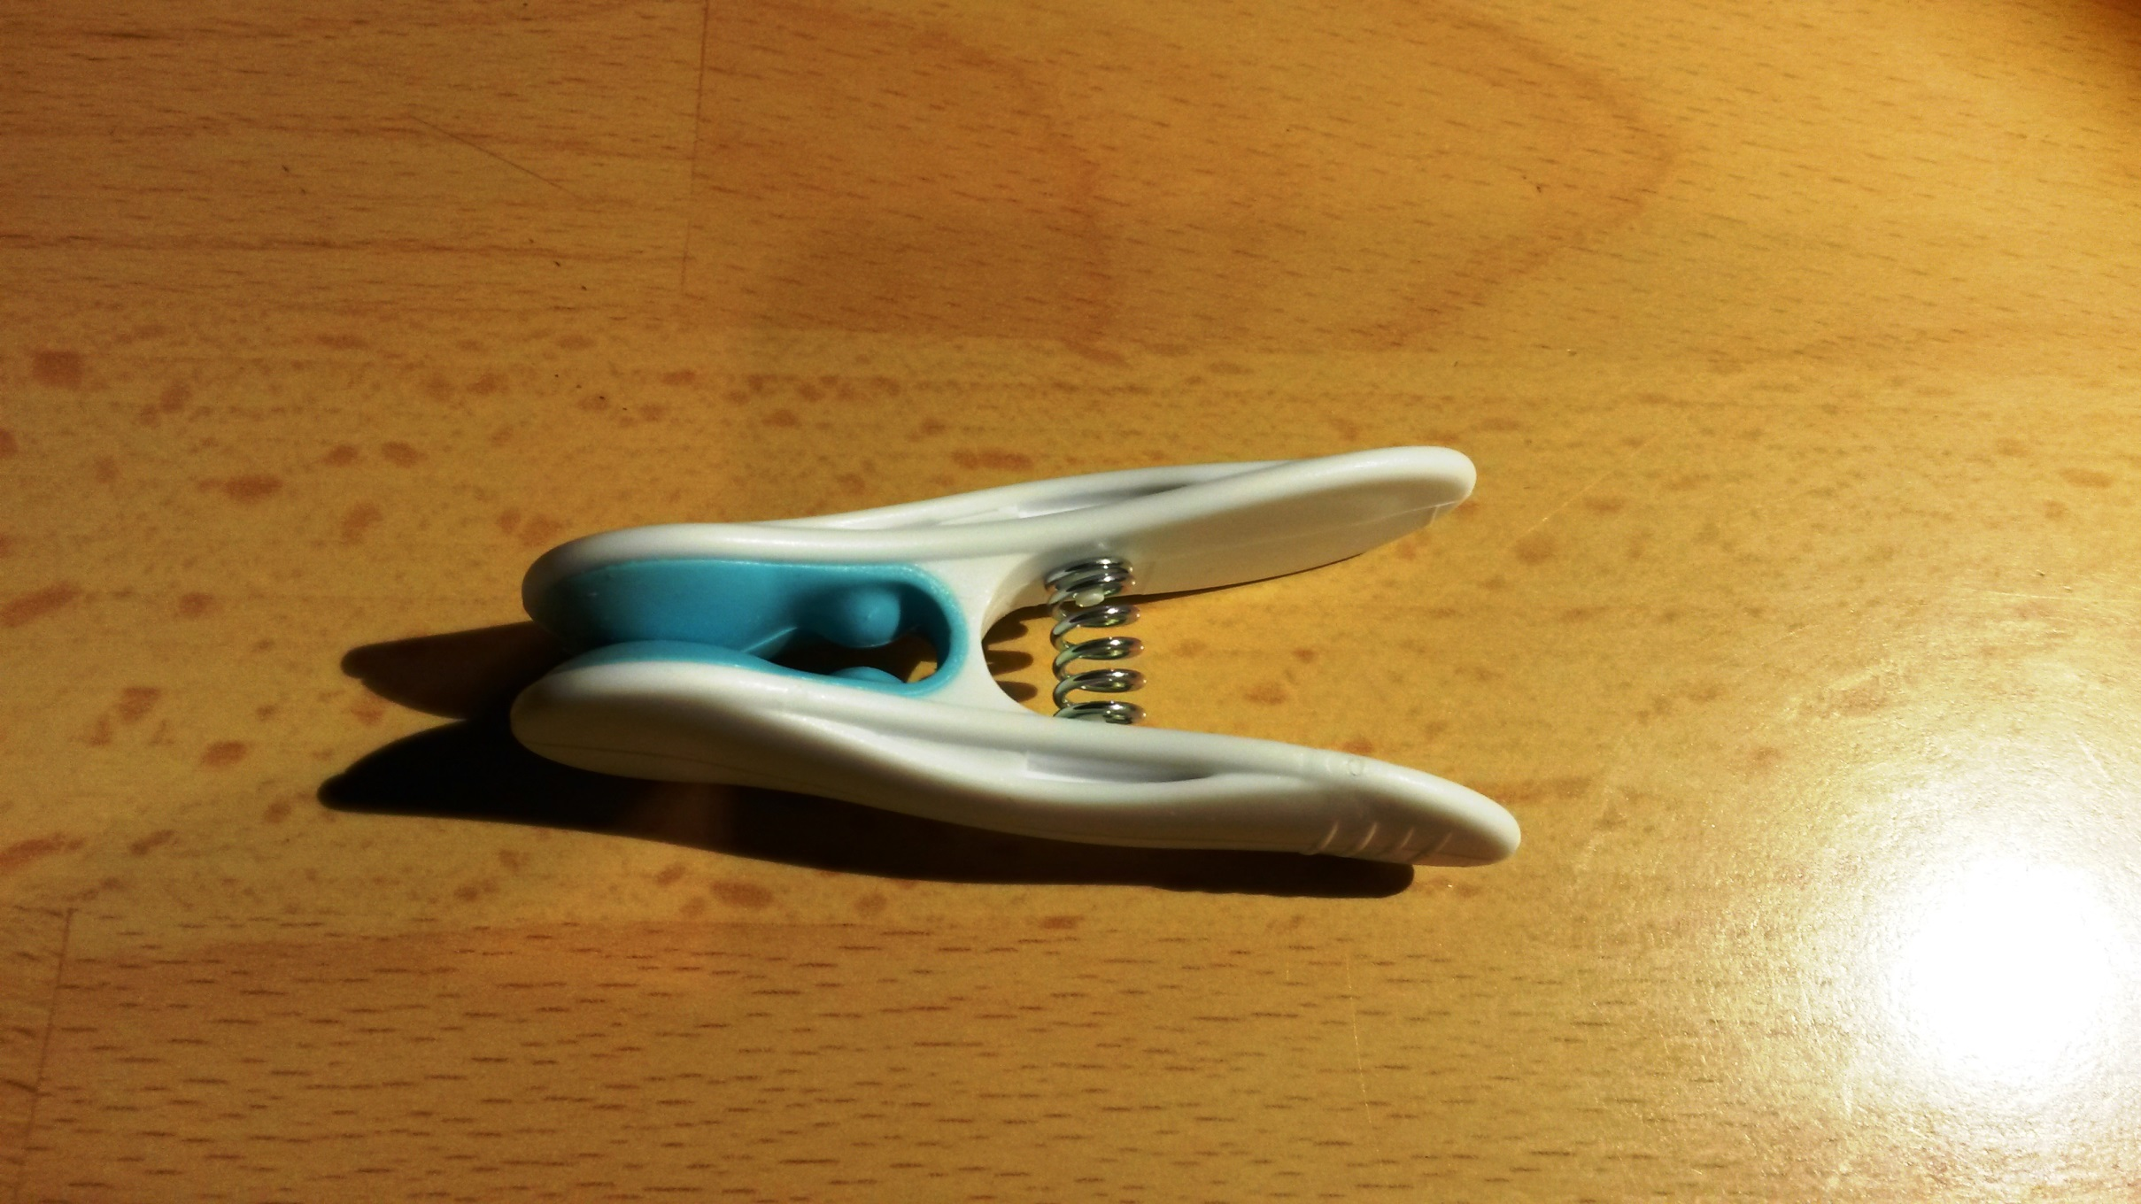

Slide 10
Combien de parties
ont les pinces à linge?

Slide 11
Dessinez les parties
comme tu les imagines

Slide 12
Comment fonctionnent les pinces à linge?

Slide 13
Démontez
les pinces à linge.
Fonctionnent-elles comme vous pensiez?

Slide 14
Remontez
Les pinces à linge.

Slide 16
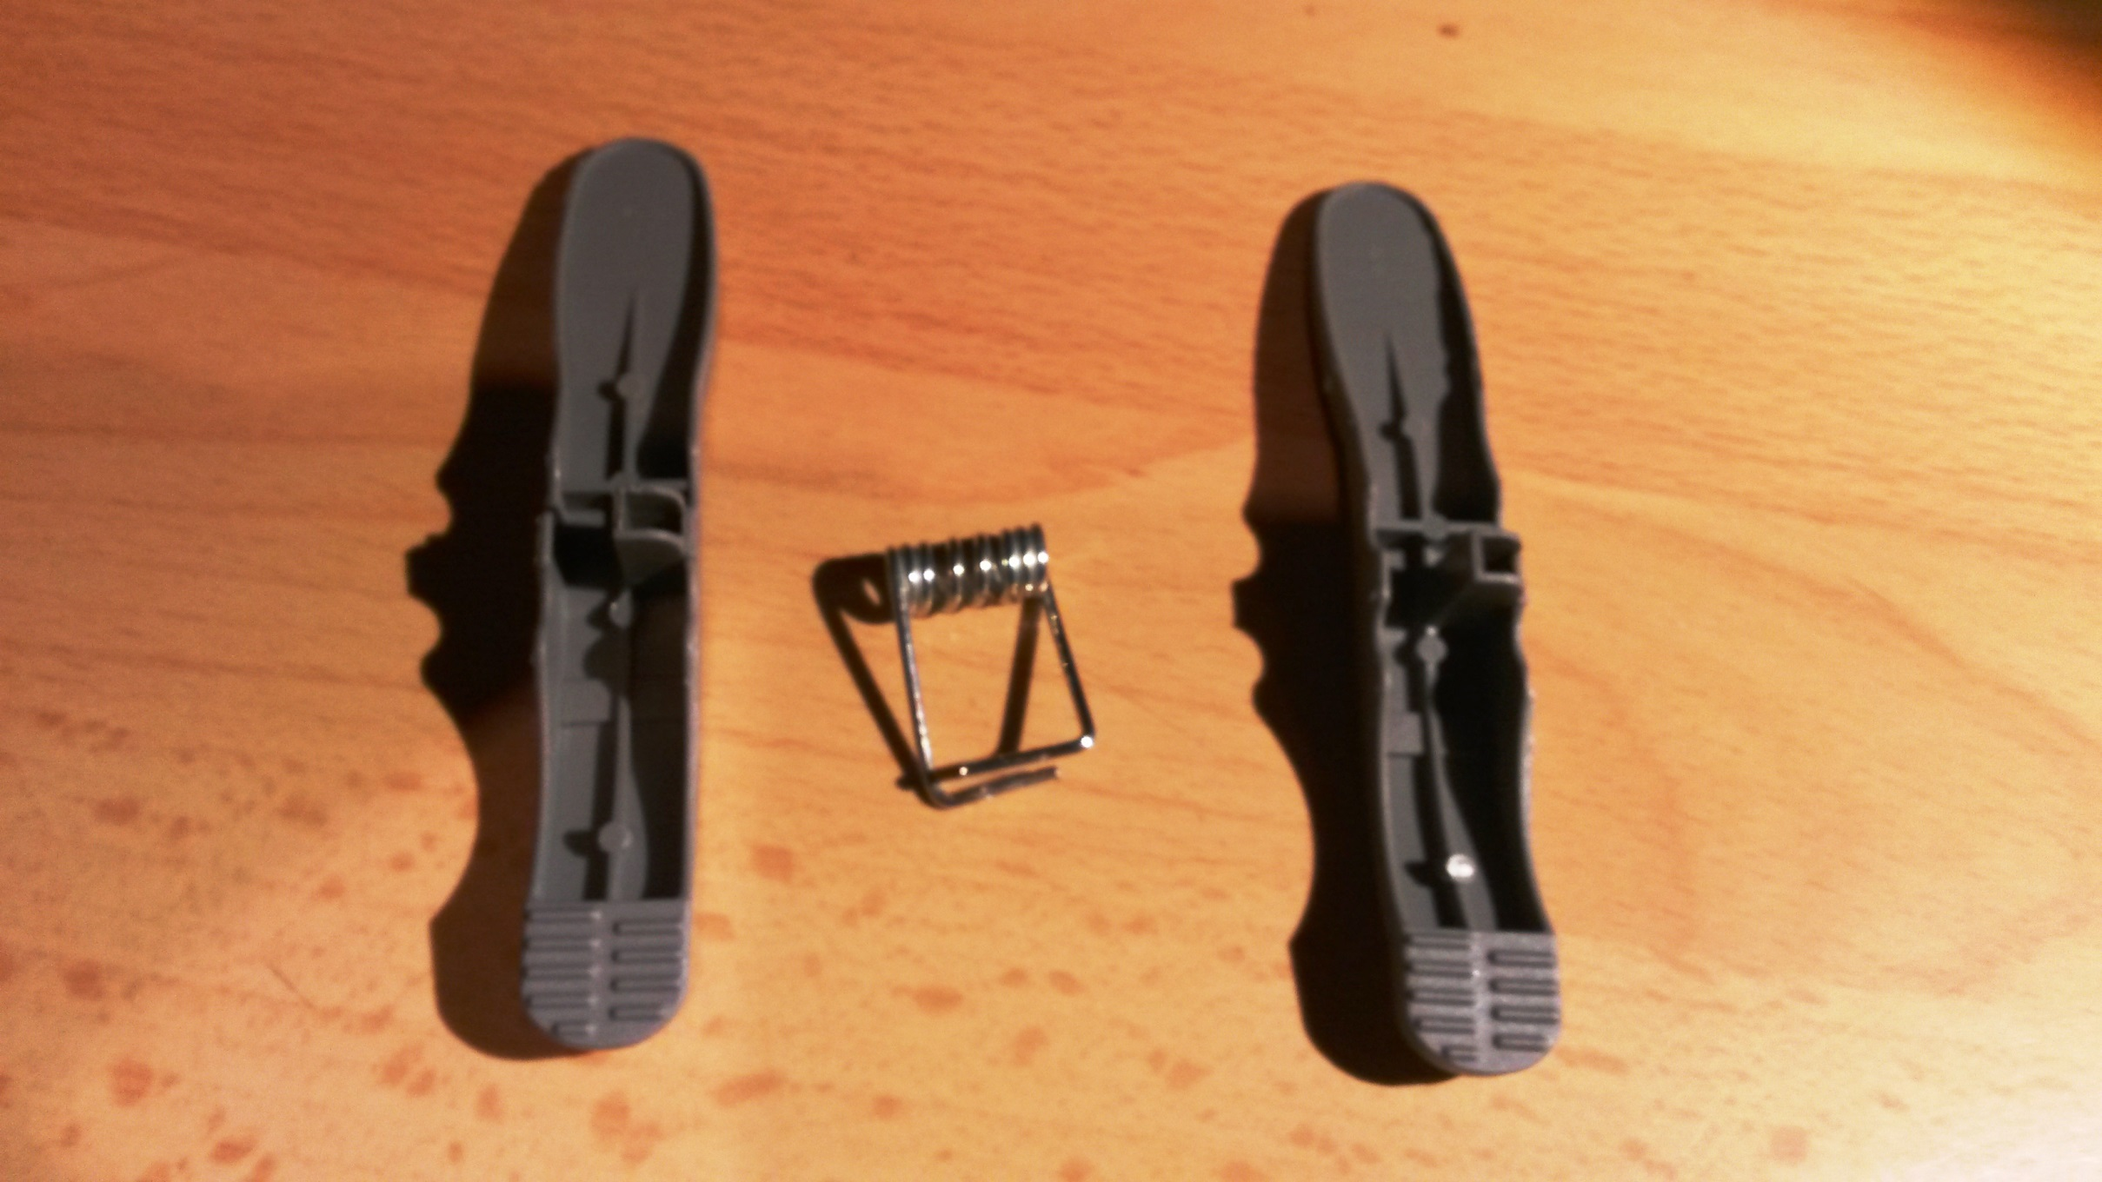

Slide 17
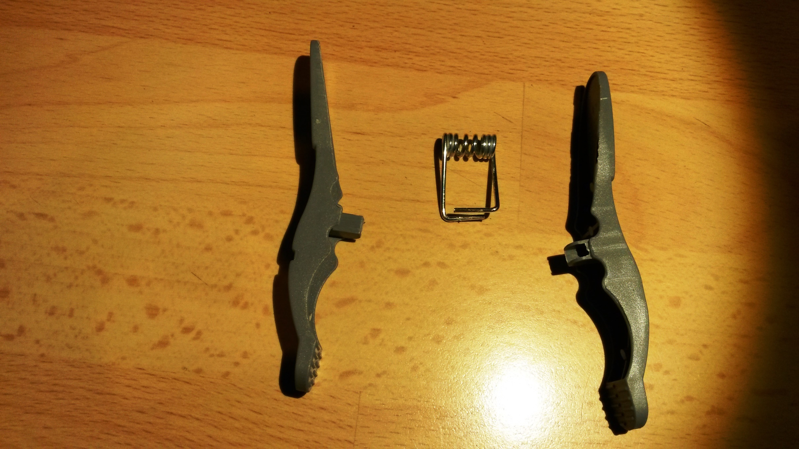

Slide 18
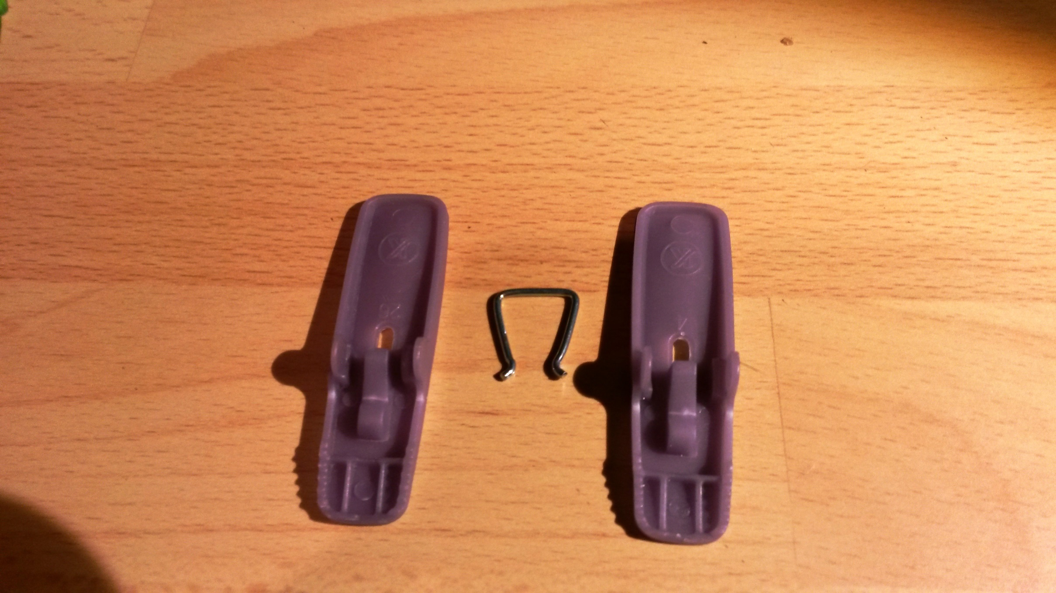

Slide 19
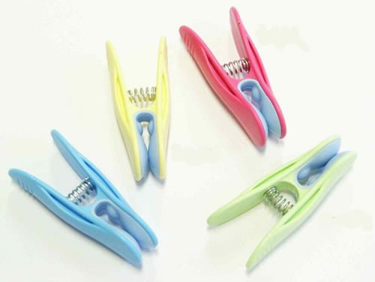

Slide 20
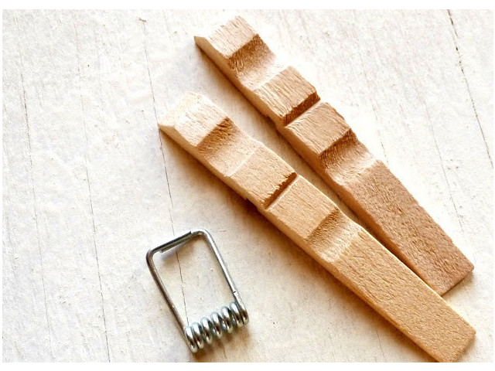

Slide 21
